Slide 1

ORIENTACIONES PARA DESARROLLAR EXPERIENCIAS DE APRENDIZAJE INCLUSIVAS

Slide 2

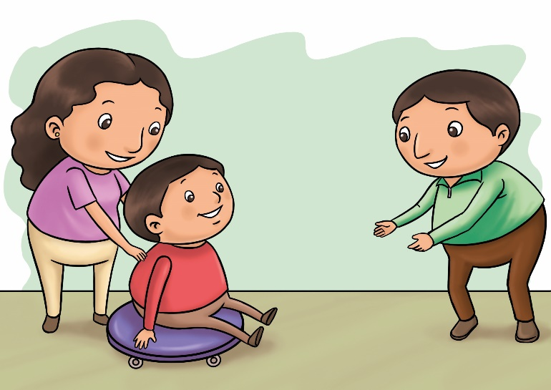
Enfoque de inclusión o atención a la diversidad
Desde un marco de derechos busca brindar oportunidades educativas y obtener resultados de aprendizajes de igual calidad para todas y todos, independientemente de sus diferencias culturales, sociales, étnicas, religiosas, de género, condición de discapacidad o estilos de aprendizaje.
Respeto por las diferencias, reconocimiento al valor inherente de cada persona y de sus derechos, por encima de cualquier diferencia.
Equidad en la enseñanza, disposición a enseñar ofreciendo a los estudiantes las condiciones y oportunidades que cada uno necesita para desarrollar sus aprendizajes.
Confianza en la persona, disposición a depositar altas expectativas en una persona, creyendo sinceramente en su capacidad de superación y crecimiento por sobre cualquier circunstancia.

Slide 3
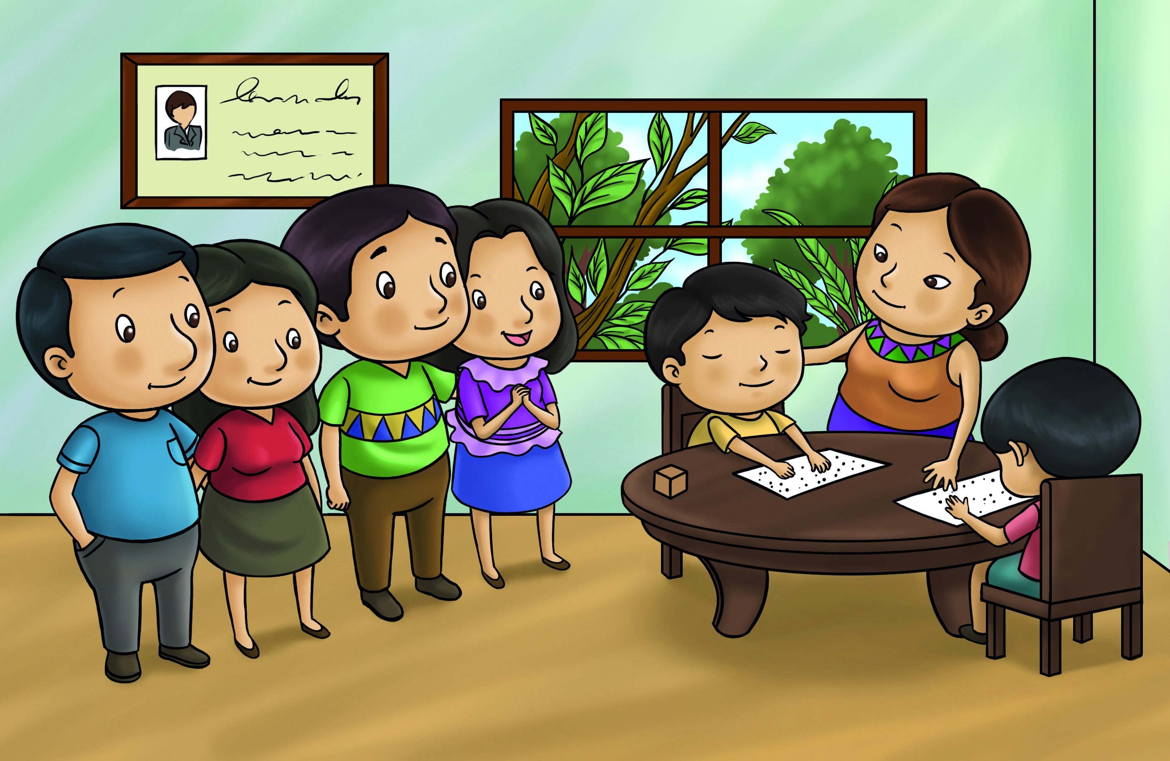

Conceptos basados en el enfoque de inclusión o atención a la diversidad

Slide 4

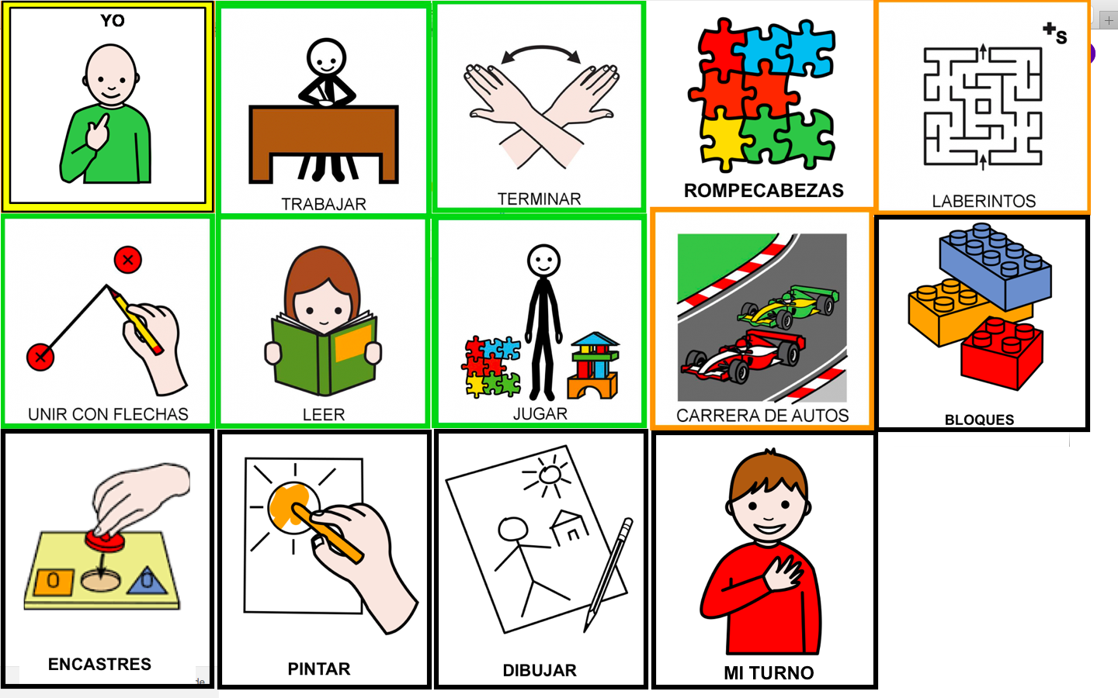
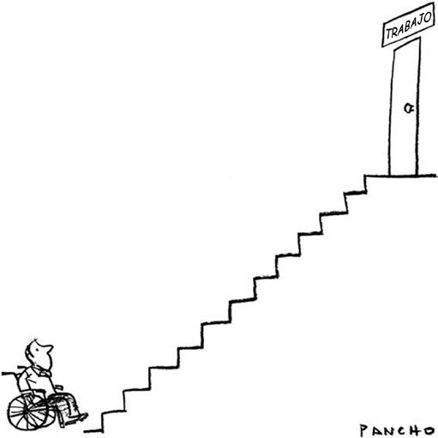
Conceptos basados en el enfoque de inclusión o atención a la diversidad
Son las restricciones u obstáculos que limitan el aprendizaje, la participación y la convivencia en condiciones de equidad (Ainscow, 2004).
Fortalezas
Barreras
Apoyos
Conjunto de habilidades, capacidades actitudinales, cognitivas, emocionales, afectivas y físicas que el estudiante posee.
Son todas las acciones que aumentan la capacidad de la institución educativa para eliminar o reducir las barreras que impiden el acceso, el aprendizaje, la participación y el logro de las competencias (Booth y Ainscow, 2011).

Slide 5
Realizar la evaluación psicopedagógica (recojo de información sobre fortalezas, barreras y apoyos).
En el marco de la atención a la diversidad, ¿qué debo considerar previo al desarrollo de mis experiencias de aprendizaje en caso tenga un estudiante con discapacidad?
Realizar el Plan de Orientación Individual (POI).
Comunicación coordinada con el miembro de la familia que acompaña a nuestro estudiante en sus aprendizajes para explicarle en qué consistirá la experiencia de aprendizaje, los roles de cada uno, los apoyos y medios de comunicación.

Slide 6

¿Qué ruta puedo considerar?
01
Conocer a mis estudiantes
Revisar la EdA y sugerencia de diversificación
02
03
Analizar los componentes de la EdA y tener en cuenta los ajustes y apoyos.
No hace falta hacer un EdA aparte.
No todo se tiene que ajustar.
Los apoyos pueden beneficiar a todos.

Slide 7
En el marco de la atención a la diversidad,
¿qué debo considerar en el desarrollo de las experiencias de aprendizaje en caso tenga
un estudiante con discapacidad?

Slide 8
Revisar la situación y determinar si se ajusta a las necesidades, contexto, intereses y motivación de los estudiantes.
1. Situación
La situación permite identificar y describir contextos específicos, reales o simulados. Debe ser retadora, desafiante y significativa para mis estudiantes, para ello se plantea un reto.
Presentar la situación en diversos formatos que favorezcan su comprensión para todos y todas (audio, video, imágenes, etc.).
Plantear los retos sin considerar el medio, aquello permite dar posibilidad de diversas formas de lograrlo; considerar anticipadamente las posibles barreras que podrían enfrentar los estudiantes y los apoyos.

Slide 9
Presentar el propósito en diversos formatos y recoger las opiniones de los estudiantes (aquello da pistas de su comprensión).
2. Propósito de aprendizaje
Presenta las competencias que requieren movilizarse para responder al reto planteado en la situación. Responde a la pregunta “¿Qué van a aprender los estudiantes?”
Tener en cuenta los resultados de la evaluación diagnóstica para la selección/incorporación/priorización de las competencias que se movilizarán.
Explicar a los estudiantes/familias cuáles serán las competencias que movilizarán a través de formatos que favorezcan su comprensión y en con lenguaje amigable.

Slide 10
Priorizar los enfoques transversales que más se adecuen a la experiencia de aprendizaje.
3. Enfoques transversales
Se impregnan en las competencias que se busca que los estudiantes desarrollen; orientan en todo momento el trabajo pedagógico en el aula e imprimen características a los diversos procesos educativos.
Identificar aquellos valores y actitudes que se van a desarrollar a través de la EdA y ejemplificarlo.
Promover el enfoque inclusivo y de atención a la diversidad a través de la selección de valores (respeto por las diferencias, equidad en la enseñanza y confianza en la persona) y actitudes que fomenten culturas inclusivas.

Slide 11
Considerar el nivel de desarrollo de las competencias identificado a partir de la evaluación diagnóstica.
4. Criterios de evaluación
Describen las características o cualidades de aquello que se quiere valorar y que los estudiantes deben demostrar en sus actuaciones ante una situación en un contexto determinado. Se elaboran a partir de los estándares y sus desempeños.
A partir de los criterios propuestos, considerar los apoyos que pueda requerir el estudiante para el desarrollo de las actividades.
Ajustar los criterios de evaluación a fin de evitar que precisen el medio por el cual se deben evidenciar.

Slide 12
En caso sea necesario, ajustar el producto para que los estudiantes tengan la flexibilidad de presentarlo en diversos formatos.
5. Producción/actuación
La/el estudiante demuestra el nivel de desarrollo de sus competencias, tanto las que pone en juego durante el proceso como las que se evidencian en un producto/actuación.
Tener en cuenta los apoyos que va a requerir sus estudiantes para realizar la producción/actuación.
Verificar que su estudiante haya comprendido en qué consiste el producto/actuación, para ello, es importante considerar explicárselo de una manera amigable.

Slide 13
Realizar ajustes a la propuesta de actividades considerando las características y posibles barreras que podrían enfrentar nuestros estudiantes.
6. Secuencia de actividades sugeridas
Presenta un orden lógico y coherente para lograr el propósito planteado e ir desarrollando el(los) producto(s) o actuación(es). En el planteamiento de las actividades, se consideran los enfoques curriculares y de las áreas
Las actividades propuestas deben permitir que los estudiantes demuestren su nivel de desarrollo de las competencias y responder al propósito planteado para la EdA.
Considerar los recursos adaptados que se encuentran en la plataforma AeC.
Anticipar los apoyos.
Recomendación:
Para que mi estudiante indague sobre los beneficios de realizar actividad física para la salud, podemos brindar diversos apoyos: un audio, un texto con imágenes, una infografía, un video u otros, contribuyendo así a que accedan a la información.

Slide 14
EXPERIENCIA DE APRENDIZAJE
“COMPARTIMOS ACTIVIDADES PARA MEJORAR LA CONVIVENCIA EN FAMILIA”
Fecha: Del 26 de abril al 14 de mayo de 2021
Periodo de ejecución: Tres semanas
Ciclo y grado: Ciclo IV (3. ° y 4. ° de primaria)
Áreas: Arte y Cultura, Comunicación, Matemática y Personal Social
Enlace:
https://aprendoencasa.pe/#/experiencias/modalidad/ebr/nivel/primaria.sub-level.primaria-regular/grado/3-4/categoria/planificamos/guia-docentes.experiences
EJEMPLO

Slide 15
Contexto de mi aula
La docente María enseña a 12 estudiantes de 3.° y 4.° de primaria en una escuela rural multigrado. La institución educativa donde trabaja pertenece a la comunidad de Utupampa, distrito de Yungay, en Áncash. Ella vive en Huaraz, pero conoce que las familias de la comunidad, en su mayoría, se sostienen con la actividad agraria y ganadera, y que debido a la pandemia ha tenido limitaciones para vender sus productos y generar ingresos. Unida a esta preocupación, está el hecho de que las familias temen que sus hijos no aprendan, ya que las clases continuarán siendo virtuales y ellos carecen de internet y tienen limitaciones en la señal telefónica. Luego de una encuesta, la docente identificó que el 90 % de los padres de familia consideran que no pueden ayudar a sus hijos en los procesos de aprendizaje porque son analfabetos o porque no terminaron la primaria.
Al analizar el nivel de desarrollo de las competencias de sus estudiantes, María notó que, por ejemplo, para la competencia Lee diversos tipos de textos escritos en su lengua materna, a la mayoría le cuesta reflexionar sobre las ideas importantes de los textos, así como expresar opiniones sobre lo que leen. Esto lo ha corroborado al aplicar una prueba de entrada de lectura y al trabajar el año pasado el Programa Áncash Lee usando los texticones y realizando el monitoreo a través de llamadas telefónicas. En el caso de su estudiante Julio, quien tiene discapacidad intelectual, le cuesta identificar información en el texto y relacionarla con su contexto sociocultural. Requiere del apoyo de imágenes para favorecer su comprensión. Su nivel de desarrollo en esta competencia se mueve en el ciclo III.
Por otro lado, en cuanto a la competencia Convive y participa democráticamente en la búsqueda del bien común, María, a través de una entrevista por llamada telefónica, ha encontrado que la mayoría de las familias no pasa tiempo de recreación con sus hijos. Esto es debido a varios factores, como, por ejemplo, el estrés ocasionado por las bajas ventas de sus productos y los escasos momentos de compartir en el hogar, lo cual termina en interacciones familiares donde no se dialoga, donde se siguen órdenes y se imparten castigos o reprimendas verbales. Esta es una alerta sobre la importancia de empezar el bimestre trabajando, con los estudiantes y sus familias, temas de convivencia familiar.

Slide 16
1. Situación
“COMPARTIMOS ACTIVIDADES PARA MEJORAR LA CONVIVENCIA EN FAMILIA”
Actualmente, durante la pandemia, la organización de nuestras familias afronta constantes cambios por diversas razones, como el trabajo, el cuidado de la salud, los estudios y otros motivos. Las familias son diversas, por lo que su organización también es diversa; por ejemplo, algunas familias se han organizado para cuidar su salud compartiendo más tiempo juntos en casa, mientras que otras han tenido que salir para continuar trabajando, se han cambiado de casa, han viajado a otros lugares o se han organizado para ayudarse de forma distinta. ¿Te has preguntado qué cambios han ocurrido en tu familia? ¿Cómo han afectado esos cambios tu convivencia familiar?
(Ciclo y grado: Ciclo IV (3. ° y 4. ° de primaria)
Áreas: Arte y Cultura, Comunicación, Matemática y Personal Social
Ejemplo:
¿De qué manera puedes contribuir para fortalecer la convivencia en familia?
¿Cómo ayudamos en casa para que nos llevemos mejor?
Se sugiere presentar la situación a través de un audio, a fin de favorecer la comprensión, incrementar la motivación y que se sientan desafiados mediante del reto.

Slide 17


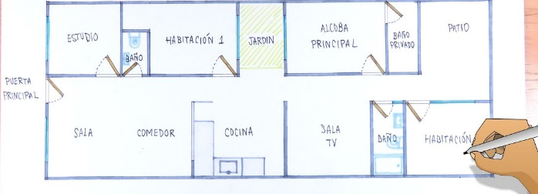
2. Propósito de aprendizaje
Competencias
“Lee diversos tipos de textos escritos en su lengua materna”
“Leerás algunos cuentos con dibujos sobre niños de otros lugares del país”.
“Convive y participa democráticamente en la búsqueda del bien común”
“Conversarás con tus familiares para mejorar su convivencia en el hogar”.
“Resuelve problemas de forma, movimiento y localización.”
“Harás un mapa de tu casa, con los diferentes lugares que tiene”.

Slide 18
3. Enfoques transversales
Enfoques transversales de la EdA original:
Enfoque inclusivo o de atención a la diversidad
Valores(es) | Respeto por las diferencias
Por ejemplo | Los estudiantes respetan y valoran las actividades que prefieren sus familiares.
Igualdad de género
Orientación al bien común

Slide 19
4. Criterios de evaluación
Menciona cuáles son las actividades que favorecen la convivencia armoniosa en su familia
Expresa de diversos medios las actividades que favorecen la convivencia armoniosa de su familia.
Cumple con las responsabilidades que le asignan en su familia.
Ningún cambio.
Propone organizar en familia un cartel de responsabilidades y actividades familiares a partir de la elección democrática.
Propone organizar en familia un cartel de responsabilidades y actividades familiares a partir de la elección democrática, con apoyo de un adulto.
*Criterios de evaluación de la competencia Convive y participa democráticamente en la búsqueda del bien común.

Slide 20
5. Producción/actuación
Producción de la EdA original:
Propuesta de actividades para compartir responsabilidades y disfrutar momentos en familia que promuevan la convivencia armoniosa, tomando en cuenta acuerdos sobre necesidades e intereses de los integrantes de su familia.
“Harás una propuesta de actividades para compartir con tu familia para llevarse mejor, considerando lo que le gusta a cada uno”.

Slide 21
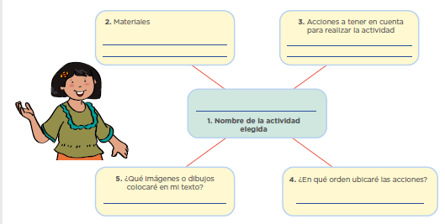
6. Secuencia de actividades sugeridas
Actividad 2.6 Escribimos un texto para dar instrucciones sobre actividades que favorezcan la convivencia en familia. (COM)
Brindar a Julio un ejemplo de cómo completar el gráfico para organizar su texto y reordenar la secuencia.

Slide 22
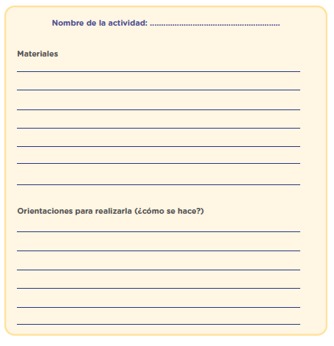
6. Secuencia de actividades sugeridas
Actividad 2.6 Escribimos un texto para dar instrucciones sobre actividades que favorezcan la convivencia en familia. (COM)
Brindar un esquema con la estructura del texto que realizará que incluya los conectores que empleará a modo de apoyo para su redacción. En caso sea necesario, brindar un ejemplo final de texto de otra actividad.

Slide 23
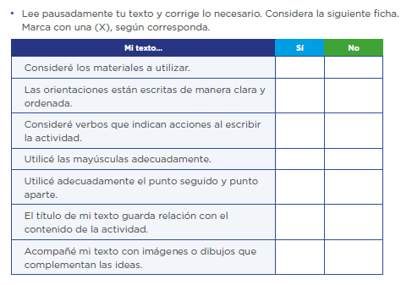
6. Secuencia de actividades sugeridas
Actividad 2.6 Escribimos un texto para dar instrucciones sobre actividades que favorezcan la convivencia en familia. (COM)
En la ficha de autoevaluación, el indicador “Utilicé adecuadamente el punto seguido y punto aparte”, en el caso de Julio sólo se considerará el punto final. Se incrementará de manera progresiva.

Slide 24
RONDA DE PREGUNTAS

Slide 25
TRABAJO EN GRUPO
Indicaciones:
Cada equipo estará formado entre 4 a 6 personas de manera aleatoria.
A cada equipo le tocará una EdA de diferente nivel: inicial, primaria o secundaria.
Los insumos de la EdA los obtendrán del drive.
Distribuir roles: (a) Sistematizar, (b) Manejo del tiempo, (c) Garantizar que todos participen, (d) Representante.
Tiempo: 30 minutos.
Plenaria: un equipo por nivel compartirá su trabajo.

Slide 26
DRIVE:
https://drive.google.com/drive/folders/1slBJ04AnvPfkuiHberrdJUv2X-3Oq3yE?usp=sharing

